Slide 1

Portrét Barucha Spinozy připisovaný Samuelu van Hoogstratenovi

Slide 2

Rytina Barucha Spinozy

Slide 3

Náčrt Spinozovy "Etiky" v latině

Slide 4

Spinoza, "Tractatus Theologico-Politicus", 1675

Slide 5

Socha Satoshiho Nakamota podle Gergely, R., & Gilly, T. (2021). Graphisoft Park, Budapešť, Maďarsko

Slide 6


Obraz zobrazující Spinozovo vyloučení z amsterodamské židovské komunity
Pečeť používaná Baruchem Spinozou

Slide 7



Mikuláš Koperník
Galileo Galilei
Johannes Kepler

Slide 8

Gottfried Wilhelm Leibniz
Immanuel Kant
Arthur Schopenhauer
Friedrich Nietzsche

Slide 9

Denis Diderot
Voltaire
Jean-Jacques Rousseau

Slide 10

Voltaire

Slide 11

Galileo Galilei

Slide 12

Spinoza, "Etika"

Slide 13

Spinoza, "Tractatus Theologico-Politicus"

Slide 14

Gilles Deleuze

Slide 15

Spinoza, "Tractatus Theologico-Politicus"

Slide 16

"Etika", část I, "O Bohu"

Slide 17

Obraz Williama Blakea "Bůh tvořící vesmír"

Slide 18

Zemětřesení v Lisabonu, 1755

Slide 19

Gottfried Wilhelm Leibniz

Slide 20

Jean-Jacques Rousseau

Slide 21


Nicolas Copernic
Charles Darwin

Slide 22

Mapa severního cirkumpolárního pásma, 19. století

Slide 23



Galileo Galilei
Isaac Newton
Albert Einstein

Slide 24

René Descartes

Slide 25

René Descartes, "Pojednání o metodě"

Slide 26

Descartova socha

Slide 27

Myslím, tedy jsem
Descartes

Slide 28

Dodatek k první části Spinozovy "Etiky"

Slide 29

Emmanuel Kant

Slide 30

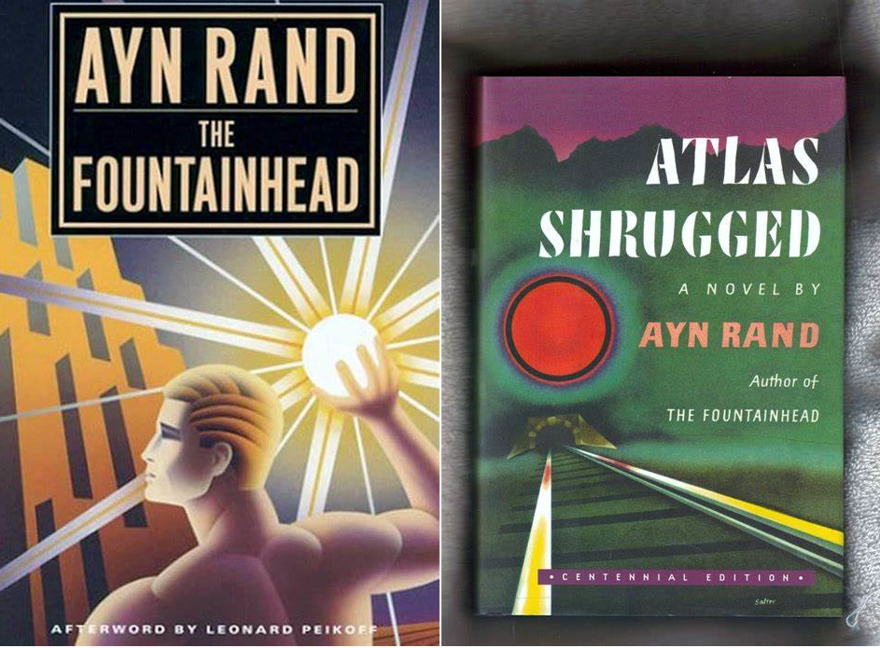
Ayn Randová
The Fountainhead
Atlas Shrugged

Slide 31

Spinoza, "Etika", část třetí

Slide 32
Mikuláš Koperník
Galileo Galilei
Johannes Kepler

Slide 33

Jean-Baptiste Lamarck

Slide 34

Georges Cuvier

Slide 35

F.A.Hayek, "Cesta k nevolnictví"

Slide 36
Náčrt Spinozovy etiky v latině

Slide 37
Obraz Williama Blakea "Bůh tvořící vesmír"

Slide 38

Gilles Deleuze

Slide 39


Voltaire, "Dopisy z Anglie"

Slide 40

Anicet Charles Gabriel Lemonnier, "Salon paní Geoffrinové", 18. století

Slide 41

Předmluva ke Spinozovu "Teologicko-politickému pojednání"

Slide 42

Portrét Sokrata

Slide 43

Freska Svatý Augustin, Sandro Botticelli, 1480

Slide 44

Spinoza, "Etika", část 3

Slide 45
Gilles Deleuze

Slide 46

Spinoza, "Etika"

Slide 47

Předmluva ke Spinozovu Teologicko-politickému pojednání

Slide 48

Růst bitcoinu

Slide 49

Socha Jupitera

Slide 50
Náčrt Spinozovy etiky v latině

Slide 51


Friedrich Nietzsche
Rousseauova socha v Ženevě

Slide 52

Friedrich von Hayek

Slide 53

Frédéric Bastiat

Slide 54

Milton Friedman

Slide 55

"Kryptoanarchistický manifest" a "Cypherpunkový manifest"

Slide 56

Blok Bitcoin Genesis

